Slide 1
Отчёт руководителя администрации муниципального образования городского поселения «Усогорск»
за 2019 год

Slide 2
Муниципальное образование городского поселения «Усогорск»
Глава – Председатель Совета поселения -
Немчинов Борис Николаевич
Руководитель администрации–
Кузнецов Иван Михайлович

Slide 3
24 ноября 1966 года Указом Президиума Верховного Совета Коми АССР образован на территории Удорского района на 160 км строящейся железной дороги Микунь-Кослан вновь возникший населенный пункт Усогорск. Аппарат управления МО ГП «Усогорск» находится в административном здании по адресу: пгт.Усогорск, ул. Дружбы, д.17.

Slide 4
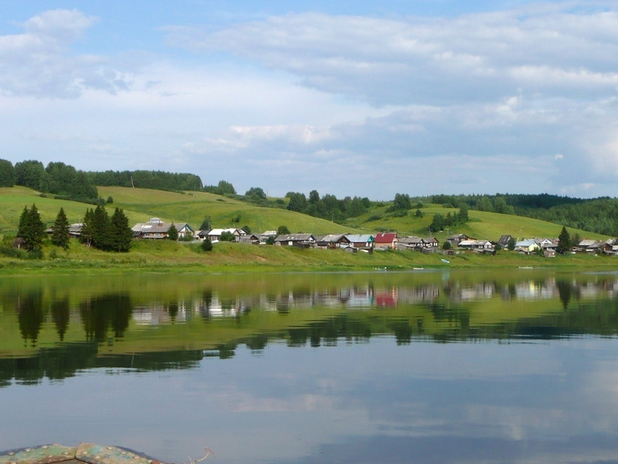
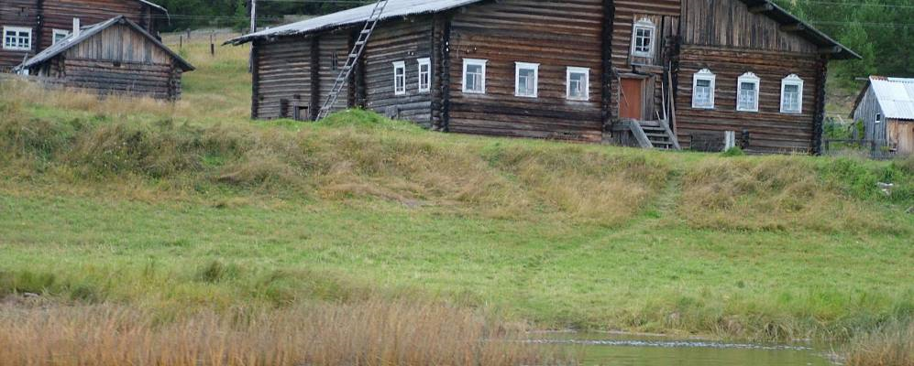
В состав МО ГП «Усогорск» входят населенные пункты: пгт. Усогорск, д.Разгорт, д.Нижний Вылиб. Численность населения на 01 января 2020 года составляет 5459 чел.
д.Разгорт – 124 чел.
пгт. Усогорск – 5324 чел.
д.Нижний Вылиб – 11 чел.

Slide 5
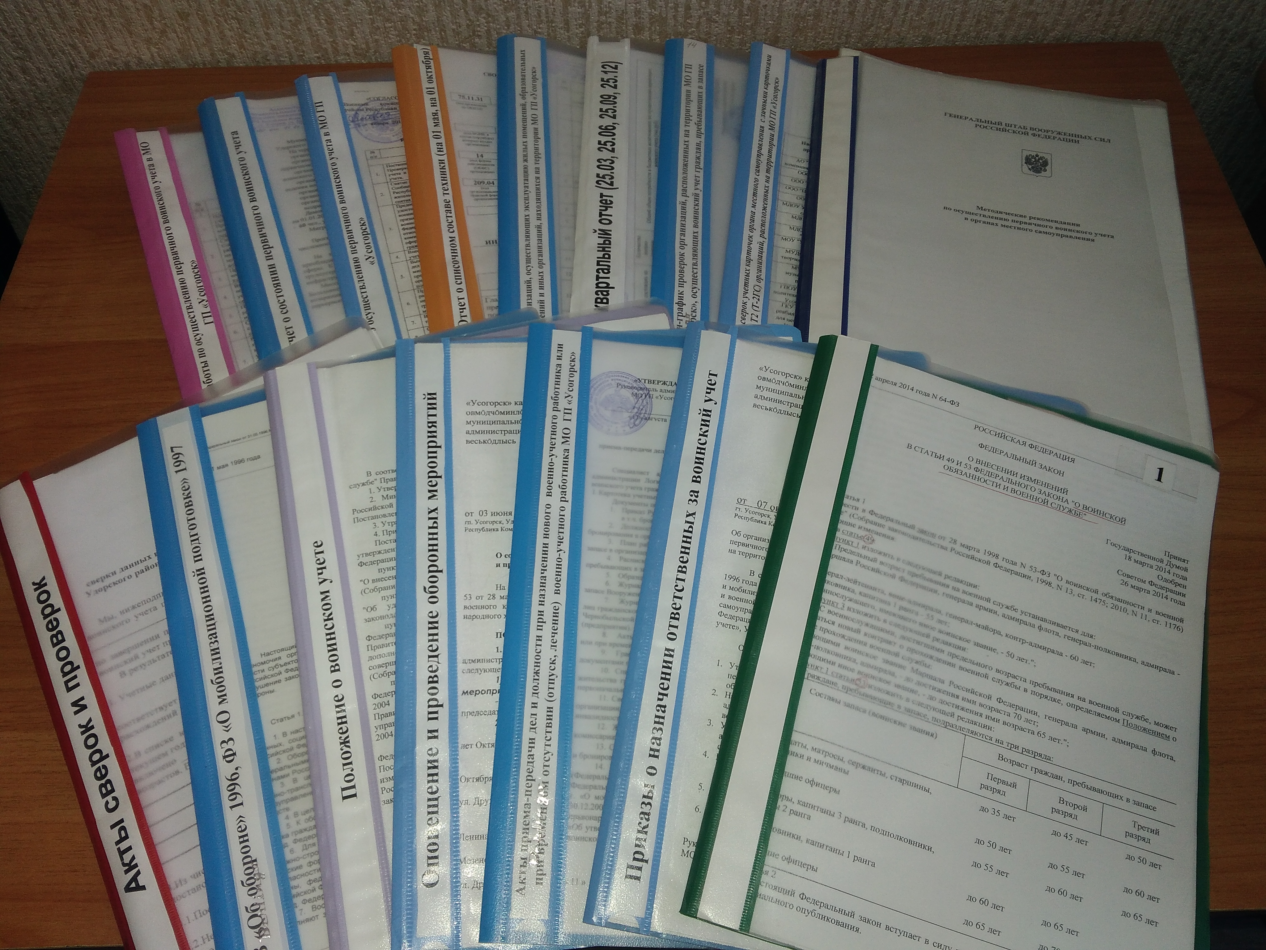
Численность населения в сравнении
Ежегодно наблюдается снижение численности населения за счет естественной убыли и миграции населения.

Slide 6
Представительным органом МО ГП «Усогорск» является Совет депутатов, который состоит из 10 депутатов, избранных по 2 округам. В 2019 году Совет лишился двух депутатов. По причине призыва в армию Веприков А. был исключен из состава Совета депутатов, Иванов И. по собственному желанию сложил полномочия депутата. Дополнительные выборы не проводились. Все депутаты активно участвуют в общественной жизни поселка, на сессиях Совета вносят на рассмотрение вопросы от населения, ведут личный прием граждан, участвуют в мероприятиях, субботниках и т.д.

Slide 7
За 2019 год Совет депутатов провел 12 заседаний (сессий) Совета. За год было рассмотрено около 69 вопросов, касающихся жизни и деятельности всего населения МО ГП «Усогорск». Это такие вопросы, как: - рассмотрение и принятие бюджета поселения; - рассмотрение и утверждение комплексной программы развития социальной инфраструктуры поселения, утверждение правил благоустройства (изменений); - внесение изменений и дополнений в Устав поселения, структура администрации; - индексация платы за пользование жилым помещением (наем); - установление (изменение) налога на физических лиц, о земельном налоге; - реализация проекта «Народный бюджет» и программы «Комфортная городская среда» на территории поселения; - внесение изменений в «Правила землепользования и застройки МО ГП «Усогорск»; - заслушивание руководителей структурных подразделений и руководителя администрации; - подготовка ко всем культурно-массовым мероприятиям и праздникам; - рассмотрение представлений, протестов надзорных органов(прокуратуры, ГЖИ, пожарной инспекции и др.), которые касаются неопределенного круга лиц и всего населения МО ГП «Усогорск».

Slide 8
Бюджет

Slide 9
Динамика доходов

Slide 10
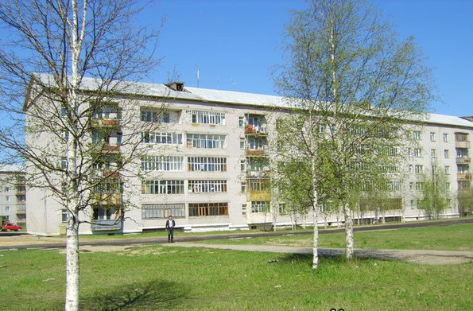
-- В 2019 году приватизировано 11 квартир
Жилищный фонд п.Усогорск – 2588 квартир
Муниципальных квартир - 187, что составляет 6,3% от общей площади жилых помещений

Slide 11
- На 01 января 2020 года на учете в качестве нуждающихся в жилых помещениях, предоставляемых по договорам социального найма, состоят 7 семей
- В 2019 году предоставлено 3 жилых помещения :
2 квартиры и 1 комната по улице 60 лет Октября, дом 6

Slide 12
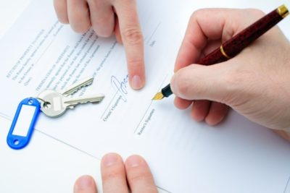
Муниципальное имущество Задача: эффективное использование муниципального имущества, повышение неналоговых поступлений в бюджет МО за счет сдачи в аренду муниципального имущества
Количество нежилых помещений в собственности МО – 38
Поступления в 2019 году за аренду нежилых помещений составили
1 721 463, 31 рублей.

Slide 13
Землеустройство
Общая площадь земли Администрации МО ГП «Усогорск» – 1100 га
в черте – 613 га
за чертой – 487 га
Количество земельных участков, используемых гражданами:
для ведения личного подсобного хозяйства – 239 на площади 22,07 гектара;
для садоводства – 398 участков на площади 26,4 гектара;
для огородничества – 571 участок на площади 28,6 гектара;
гаражи, хозяйственные постройки в количестве 681 участок на площади 2,5 гектара;
39 юридических лиц используют на территории МО ГП «Усогорск» земельные участки общей площадью 59,36 гектара.
ООО «Лузалес» оформило 7 земельных участков на площади 14,57 гектара.

Slide 14
Сделки с землей, заключенные в 2019 году
Сделки | Количество договоров | Площадь, га | Сумма, руб.
Продажа земельных участков собственникам зданий, расположенных на этих участках (без торгов) | 72 | 4,1 | 626 591,0
Аренда земельных участков | 59 | 8,17 | 177 886,6
Соглашение о перераспределении (увеличение) земельного участка, находящегося в частной собственности | 3 | 0,33 | 35 600,38
В 2019 году было осуществлено сделок с землей на сумму 840 077,98 руб

Slide 15
В 2019 году поступило и рассмотрено 463 обращения граждан по земельным вопросам. Проведено 12 проверок муниципального земельного контроля ( 9 плановых проверок и 3 внеплановых проверки).

Slide 16
Эффективность бюджетных расходов в сфере закупок товаров, работ, услуг для обеспечения муниципальных нужд
В 2019 году проведено 23 электронных аукциона.
Всего осуществлено закупок на сумму
11 115,20 тыс.рублей.
Экономия бюджетных средств по проведенным аукционам составила 110 601,79 рублей.

Slide 17
985 граждан пребывающих в запасе состоят на воинском учете в администрации, из них 17 офицеров
Воинский учет
и 51 гражданин, подлежащий призыву на воинскую службу
8 юношей были призваны в Вооруженные силы Российской Федерации в 2019 году.

Slide 18
31 января 2020 года 22 парня п.Усогорск прошли медицинскую комиссию по первоначальной постановке на воинский учет.

Slide 19
Благоустройство
В рамках постоянной работы в 2019 году проводились:
- содержание и уборка территорий улиц, площадей, тротуаров
- ликвидация несанкционированных свалок
- техническое обслуживание и ремонт объектов уличного освещения
- озеленение территории, удаление сухостоя
- установка и ремонт дорожных знаков
- уборка борщевика, общепоселковые субботники

Slide 20
Содержание дорог Протяженность дорожного полотна на территории МО ГП «Усогорск» – 9 837 км
На мероприятия, направленные на содержание
автомобильных дорог,
освоено из собственного бюджета в 2019 году:
на зимнее содержания дорог – 718 502,34 рублей
на содержание тротуаров – 249 900 рублей
на обустройство горизонтальной разметки – 342 412, 87 рублей
на приобретение дорожных знаков – 149 488, 15 руб
на ямочный ремонт– 210 000 рублей

Slide 21
Мероприятия по реализации средств в рамках договора о социально-экономическом партнерстве с ООО «Лузалес» для МО ГП «Усогорск» – 500 000, 00 рублей
2019 год

Slide 22
Приобретение 10-ти метровой искусственной ели – 244 424, 67 рублей, светодиодной звезды – 21 025 рублей, уличной гирлянды – 20 000 рублей
Приобретение костюмов Деда Мороза и Снегурочки – 15 400 рублей
Приобретение элементов детских игровых площадок для установления на станции Кослан и д.Разгорт – 126 000,00 рублей
Приобретение светильников нового поколения с улучшенными светотехническими параметрами для повышения энергоэффективности - 73150,33 рублей

Slide 23
В рамках проекта «Формирование комфортной городской среды» на территории МО ГП «Усогорск» благоустроены дворовые территории МКД на сумму 4 296 515, 00 рублей
2019 год

Slide 24
Замена дорожного покрытия около домов № 5, 7, 9, 11, 21 по улице Дружбы

Slide 25
Замена дорожного покрытия около домов № 1, 2 по улице Комсомольская

Slide 26
В рамках проекта «Народный бюджет» на территории МО ГП «Усогорск» проведён ремонт уличного освещения по ул.Комсомольская на сумму 509 522, 52 руб

Slide 27
План мероприятий на 2020 год
Продолжение работ по ремонту автодорог местного значения, установка дополнительных дорожных знаков и дорожной разметки;
Продолжение работ по благоустройству Сквера «Дружбы;
В рамках программы «Народный бюджет» реализация проекта «Уличное освещение п.Усогорск по улице Привокзальная, «старого посёлка» и д.Разгорт» - приобретение и установка опор, люстр уличного освещения, прокладка СИПа, а также приобретение и установка уличных автобусных павильонов;
В рамках программы «Комфортная городская среда» асфальтирование дворовых территорий МКД по имеющимся уже заявкам – по ул. Привокзальная около домов 11,13,17,19 и по ул. Дружбы возле дома 23.
В рамках подготовки к празднованию 75-летней годовщины со дня Победы в Великой отечественной войне - благоустройство , покраска и установка бордюра и цветников в аллее Памяти участникам ВОВ;
Проведение общепоселковых субботников, включая кладбище;

Slide 28
Официальный сайт администрации МО ГП «Усогорск» – usogorsk-adm.ru
Спасибо за внимание

